Slide 1
Современные образовательные технологии в ДОУ
Составитель: воспитатель логопедической группы ГБДОУ д/с № 54
Сорокина Т.А.

Slide 2
Технология – это совокупность приемов, применяемых в каком-либо деле, мастерстве, искусстве (толковый словарь).
Педагогическая технология — это совокупность психолого-педагогических установок, определяющих специальный набор и компоновку форм, методов, способов, приёмов обучения, воспитательных средств; она есть организационно — методический инструментарий педагогического процесса (Б. Т. Лихачёв).

Slide 3
Основные требования (критерии) педагогической технологии:
Концептуальность
Системность
Управляемость
Эффективность
Воспроизводимость

Slide 4
Структура образовательной технологии
состоит из трех частей:
Концептуальная часть – это научная база технологии, т.е. психолого-педагогические идеи, которые заложены в ее фундамент.
Содержательная часть – это общие, конкретные цели и содержание учебного материала.
Процессуальная часть – совокупность форм и методов учебной деятельности детей, методов и форм работы педагога, деятельности педагога по управлению процессом усвоения материала, диагностика обучающего процесса.

Slide 5
К числу современных образовательных технологий можно отнести:
Здоровье сберегающая технология;
Технология проектной деятельности;
Технология исследовательской деятельности
Технология «ТРИЗ»
Информационно-коммуникационные технологии
Личностно-ориентированные технологии;
Технология портфолио дошкольника и воспитателя;
Игровая технология;
Технология разноуровневого обучения
Технология интегрированного занятия и др.

Slide 6
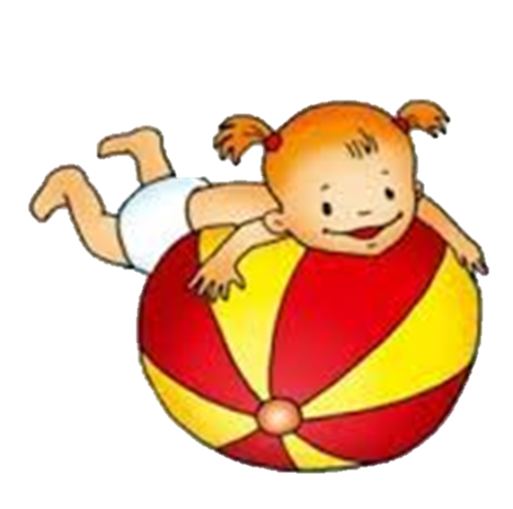
Здоровье сберегающие технологии.
- Здоровье сберегающие педагогические технологии включают все аспекты воздействия педагога на здоровье ребенка на разных уровнях — информационном, психологическом, био­энергетическом.

Slide 7
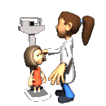
Классификация здоровье сберегающих технологий
- Медико-профилактические
- Физкультурно-оздоровительные
- Обеспечения социально-психологического благополучия ребенка
- Здоровье сбережения и здоровье обогащения педагогов
- Образовательные
- Обучения

Slide 8
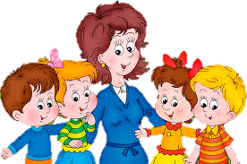
Технологии проектной деятельности
Цель: Развитие и обогащение социально-личностного опыта посредством включения детей в сферу межличностного взаимодействия
Классификация учебных проектов
- «игровые»
- «экскурсионные»,
- «повествовательные»,
- «конструктивные»

Slide 9
Типы проектов:
по доминирующему методу:
по характеру содержания:
по характеру участия ребенка в проекте:
по характеру контактов:
по количеству участников:
по продолжительности:

Slide 10
Технология исследовательской деятельности
Цель исследовательской деятельности в детском саду — сформировать у дошкольников основные ключевые компетенции, способность к исследовательскому типу мышления.

Slide 11
Методы и приемы организации экспериментально – исследовательской деятельности:
эвристические беседы
постановка и решение вопросов проблемного характера
наблюдения
моделирование (создание моделей об изменениях в неживой природе)
опыты
фиксация результатов: наблюдений, опытов, экспериментов, трудовой деятельности
«погружение» в краски, звуки, запахи и образы природы
подражание голосам и звукам природы
использование художественного слова
дидактические игры, игровые обучающие и творчески развивающие ситуации;
трудовые поручения, действия.

Slide 12
Содержание познавательно-исследовательской деятельности
Опыты (экспериментирование)
Состояние и превращение вещества.
Движение воздуха, воды.
Свойства почвы и минералов.
Условия жизни растений.
2. Коллекционирование (классификационная работа)
Виды растений.
Виды животных.
Виды строительных сооружений.
Виды транспорта.
Виды профессий.
3. Путешествие по карте
Стороны света.
Рельефы местности.
Природные ландшафты и их обитатели.
Части света, их природные и культурные «метки» — символы.
4. Путешествие по «реке времени»
Прошлое и настоящее человечества (историческое время) в «метках» материальной цивилизации (например, Египет — пирамиды).
История жилища и благоустройства.

Slide 13
4. Технология «ТРИЗ»
ТРИЗ (теория решения изобретательских задач), которая создана ученым-изобретателем Т.С. Альтшуллером.
Целью использования данной технологии в детском саду является развитие, с одной стороны, таких качеств мышления, как гибкость, подвижность, системность, диалектичность; с другой – поисковой активности, стремления к новизне; речи и творческого воображения.
Основная задача использования ТРИЗ — технологии в дошкольном возрасте – это привить ребенку радость творческих открытий.

Slide 14
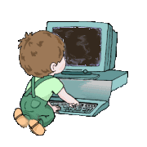
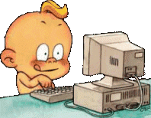
5. Информационно-коммуникационные технологии
Мир, в котором развивается современный ребенок, коренным образом отличается от мира, в котором выросли его родители. Это предъявляет качественно новые требования к дошкольному воспитанию как первому звену непрерывного образования: образования с использованием современных информационных технологий (компьютер, интерактивная доска, планшет и др.).

Slide 15
6. Личностно — ориентированная технология

Slide 16
7. Технология портфолио дошкольника
Портфолио — это копилка личных достижений ребенка в разнообразных видах деятельности, его успехов, положительных эмоций, возможность еще раз пережить приятные моменты своей жизни, это своеобразный маршрут развития ребенка.
Существует ряд функций портфолио:
диагностическая (фиксирует изменения и рост за определенный период времени),
содержательная (раскрывает весь спектр выполняемых работ),
рейтинговая (показывает диапазон умений и навыков ребенка) и др.

Slide 17
8. Игровая технология
В нее включаются последовательно:
- игры и упражнения, формирующие умение выделять основные, характерные признаки предметов, сравнивать, сопоставлять их;
- группы игр на обобщение предметов по определенным признакам;
- группы игр, в процессе которых у дошкольников развивается умение отличать реальные явления от нереальных;
- игр, воспитывающих умение владеть собой, быстроту реакции на слово, фонематический слух, смекалку и др.

Slide 18
9. Технология имитационного моделирования
Педагогическая технология организации сюжетно-ролевых игр
Тематика сюжетно-ролевых игр связана с социальной действительностью.
Этапы технологии:
1этап: Обогащение представлений о той сфере действительности, которую ребёнок будет отражать в игре (наблюдения, рассказы, беседы о впечатлениях). Важно знакомить ребёнка с людьми, их деятельностью, отношениями.
2этап: Организация сюжетно-ролевой игры ( «игра в подготовку к игре»).
Определение ситуации взаимодействия людей, придумывание и сочинение событий, хода их развития в соответствии с темой игры; Создание предметно-игровой среды на основе организации продуктивной и художественной деятельности детей, сотворчества с воспитателями, детского коллекционирования, совместная игровая деятельность воспитателя с детьми;
3 этап: Самостоятельная игровая деятельность детей; организация сюжетно-ролевой игры с воображаемым партнёром, за которого ребёнок разговаривает
Педагогическая технология организации режиссёрских игр детей.
Этапы технологии:
1 этап: обогащение игрового опыта содержанием на основе организации художественного восприятия сказки.
2 этап: развитие сюжетосложения на основе использования полифункционального игрового материала по сюжетам новой или знакомых сказок. Полифункциональный материал представляет собой «смысловое поле», на котором разворачиваются игровые события.
3 этап: развитие сюжетосложения на основе самостоятельного создания полифункционального игрового материала и придумывания новых приключений героев сказки.

Slide 19
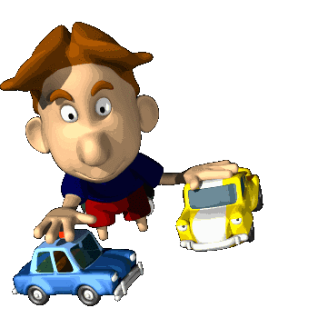
10. Технология разноуровневого обучения
это педагогическая технология организации процесса, в рамках которого предполагается разный уровень усвоения учебного материала, то есть глубина и сложность одного и того же учебного материала различна в группах уровня А,Б, C, что дает возможность каждому воспитаннику овладевать учебным материалом на разном уровне (А, В, С), но не ниже базового, в зависимости от способностей и индивидуальных особенностей личности каждого воспитанника.

Slide 20
11. Технология интегрированного занятия
Интегрирование в занятии — объединение знания из разных образовательных областей на равноправной основе, дополняя друг друга. При этом решается несколько задач развития. В форме интегрированных занятий лучше проводить обобщающие занятия, презентации тем, итоговые занятия.

Slide 21
Современные образовательные технологии в ДОУ

